Slide 1
Záróvizsga beosztás Hopfield-hálózattal
Témalabor ̵ 2021/22 ősz
Seben Domonkos, Szeredi Péter
Notes:
Bővitett zv beosztás

Slide 2
Neurális hálók

Slide 3

Melyiket válasszuk?
sok lehetőség
sok alkalmazási terület
sok tanítási mód
→ Hopfield // Boltzmann
Notes:
Pl. logikai kapuk is NN-k (perceptron), de egész komolyak (jellemzően „fiatalabbak” is vannak: DCN nagyon népszerű )
Amiken leginkább gondolkodtunk: Hopfield, Boltzmann, RBM, Deep Belief Network
RBM, Deep Belief → rejtett cellák? „osztályozós” alkalmazások
Hopfield → Többi arra épül

Slide 4
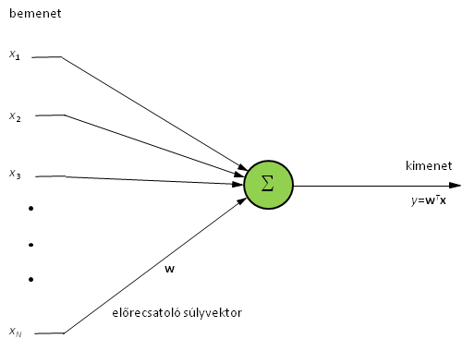
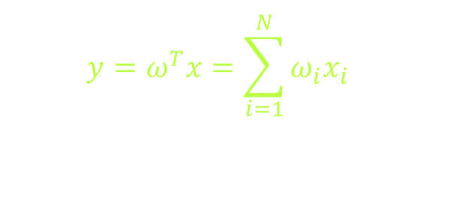
Hebb-szabály
$$y=ω^{T}x=\sum_{i=1}^{N}{ω_{i}x_{i}}$$
Notes:
tanulási szabály
aktivációs függvénnyel normalizáljuk

Slide 5
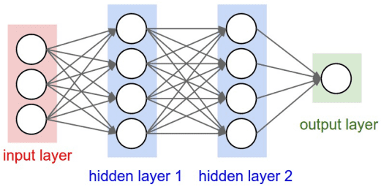
Neurális hálókról általában
Input réteg
Rejtett rétegek
Output réteg
Bináris // folytonos csomópontok
Backpropagation
Notes:
Elvárt input/output halmaz
Inputokra adott kimenetet összehasonlítjuk az elvárttal, ez alapján korrigáljuk a súlyokat

Slide 6
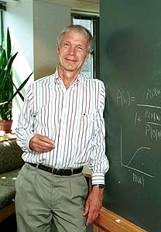
Hopfield
John Hopfield, 1982
régebbi neurális hálófajta
nem felügyelt tanulás
asszociatív memória
(optimalizáció)
Notes:
A neurális hálózattól azt várjuk, hogy a tárolt információ zajos, torzított, esetleg hiányos változatának megmutatásakor az eredeti mintára asszociáljon.
Elvárt kimenet helyett jutalmak és büntetések (→ nem kell sok input/output)

Slide 7
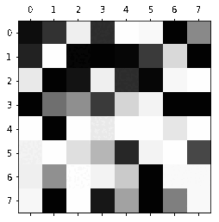

Slide 8
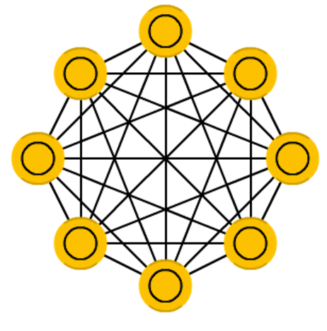
Saját implementáció az általános Hopfieldhez képest
Hopfield az általános neurális hálókhoz képest
csak input réteg
minden neuron össze van kötve más neuronokkal
minták tárolása, betanult minták felismerése
Szinkron, aszinkron működés
Energiafüggvény, minimalizálás
Stabilitás
A súlyokat nem tanítjuk be
Optimalizálás a súlyok alapján
Kétirányú súlyok
Notes:
csak input → a háló maga az output
Súlyok az energiafüggvényekből adódnak (ki kell számolni)
(„A tagokat kibontva és átrendezve a következőket kapjuk” ☺)

Slide 9


Boltzmann
sztochasztikus működés
lokális minimumban ragadás
szimulált lehűlés
$$p_{i=on}=\frac{1}{1+exp⁡(−\frac{∆E_{i}}{T})}$$

Slide 10

Python
keretrendszerek
data science / neurális hálók
új nyelv
Notes:
Learning by doing

Slide 11
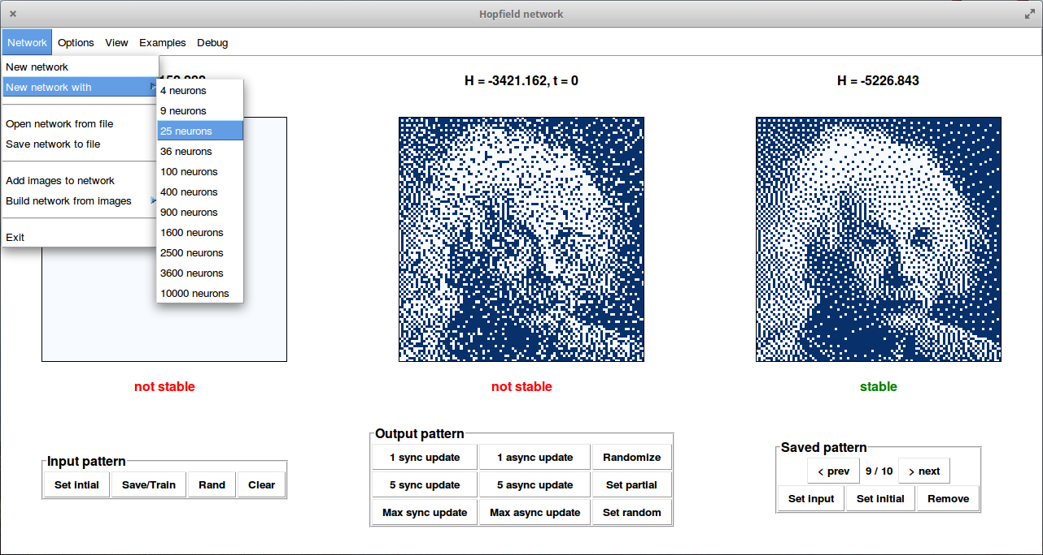
„hopfieldnetwork” keretrendszer
GUI
egyszerű installálás
ígéretes alap
dokumentáció hiánya
nem alkalmazható általánosan
mintatanulás
https://github.com/andreasfelix/hopfieldnetwork

Slide 12
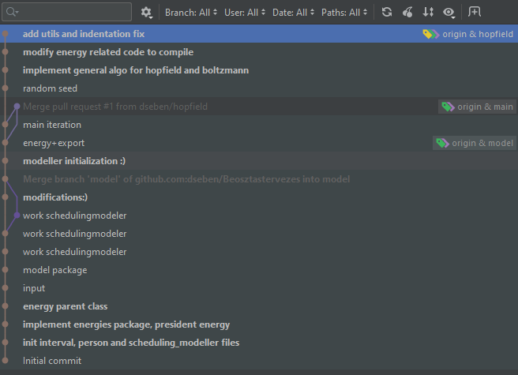
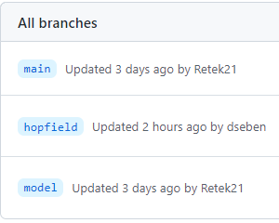
Git
szinkron fejlesztés
Notes:
Milyen branchek vannak, mi a szerepük

Slide 13

A saját implementációnk
Hopfield
Boltzmann
step
sigmoid
aktivációs függvény
determinisztikus
működés
sztochasztikus
csökken, vagy nem változik
$$∆E$$
nőhet is
Notes:
Mindkettő implementálva lett

Slide 14
Bővített záróvizsga követelmények
40 (magyar BSc) és 45 perces (minden más) vizsgahossz
Blokkok
Terembeosztás
modellből adódó
Notes:
változó hosszú vizsgahossz → 5 perces időszelete
Összefüggő blokkok
Egy blokk lehetőleg egy szak - az elnök meghatározza a szakot
Egy blokk lehetőleg azonos képzési szint (1 váltás még elfér, 2 perem, több rossz)
Vizsgák száma egy blokkon belül nem fix, változhat (3-6)
Termenként napi max 2 blokk
Elnök lehetőleg egész napra legyen beosztva
Titkár lehetőleg egész napra legyen beosztva
Oktatók szünetmentesen legyenek beosztva
Ebédszünet a két blokk között (40-80p, ideálisan 60p) - 11:30 és 13:40 között zajlik
Kezdés: optimálisan 9:00, legkorábban 8:00
Befejezés: optimálisan 17:00, legkésőbb 18:00
modellből adódó követelmény: minden blokkban egy elnök van
(lásd kövi dia)

Slide 15
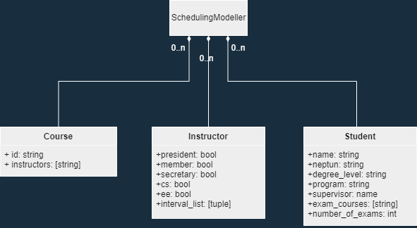
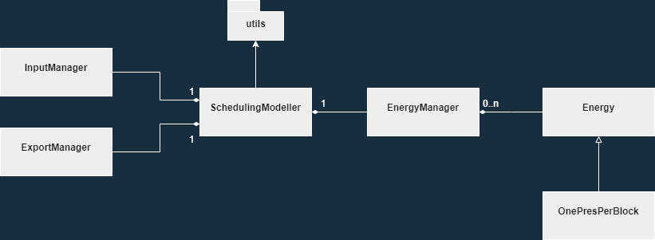
A modellünk

Slide 16
A neuronreprezentáció
Blokkneuronok
Instruktorneuronok
Hallgatóneuronok
1. napi blokkok
2. napi blokkok
…
n. napi blokkok
1. Terem/1
1. Terem/2
2. Terem/1
…
4. Terem/1
4. Terem/2
…
…
…
x_{ON}
Szak
Szint
Elnökök
Titkárok
Időszeletek (8:00-18:00)
Notes:
Blokkneuronok kellenek-e egyáltalán? Nem volt az elején triviális, de pl. meg kell mondani, hogy egy elnök melyik terembe van osztva, ott milyen a képzési szint stb.
Blokk hossza hogy jön ki?

Slide 17
A neuronreprezentáció
Blokkneuronok
Instruktorneuronok
Hallgatóneuronok
1. Instruktor
2. Instruktor
…
n. Instruktor
1. Terem
2. Terem
3. Terem
4. Terem
Belső tag beosztás
Vizsgáztató beosztás
Konzulens beosztás
x_{T1}
x_{T2}
…
x_{TN}
Időszeletek
Notes:
Blokk hossza hogy jön ki?

Slide 18
A neuronreprezentáció
Blokkneuronok
Instruktorneuronok
Hallgatóneuronok
1. Hallgató
2. Hallgató
…
n. Hallgató
1. Terem
2. Terem
3. Terem
4. Terem
x_{T1}
x_{T2}
…
x_{TN}
Időszeletek
Notes:
Blokk hossza hogy jön ki?

Slide 19
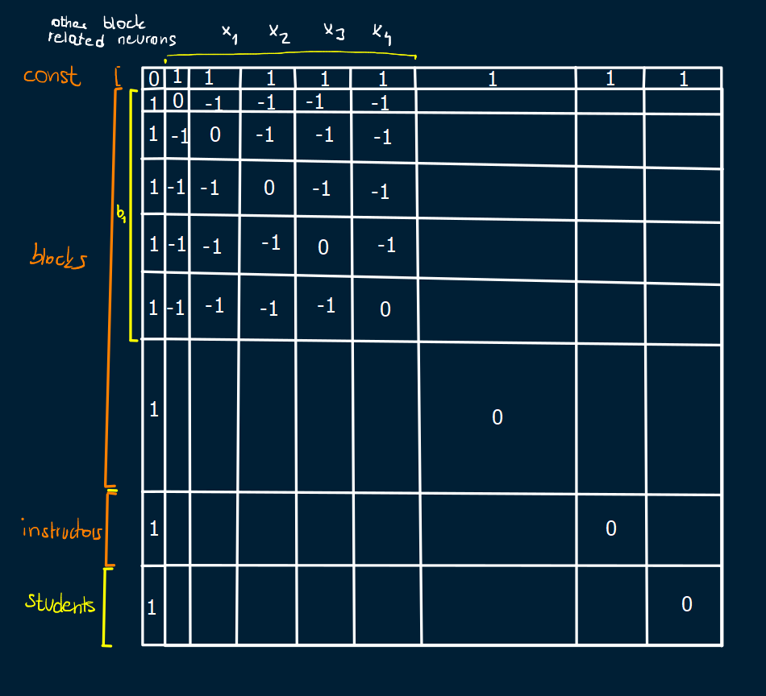

Minden blokkban pontosan egy elnök legyen beosztva
Energiafüggvények
$$E= γ\sum_{b}{{(1−\sum_{p}{x_{p}})}^{2}}$$
Notes:
Büntetés és jutalmazás
Mi a célja az energiafüggvénynek, a súlymátrixban?
Két módja van a számításnak:
súlymátrix előre kiszámítva → tárhely igény 1.4 TiB☺))))))), gyors
futásidejű számítása a súlymátrix aktuális sorában

Slide 20
További kidolgozott energiafüggvények
Blokkok | Elnökök, titkárok | Hallgatók
Egy blokk egyszerre vagy infos, vagy villanyos Egy időben lehetőleg 2 blokk aktív Ha egy terem délelőtt foglalt, lehetőleg délután is legyen (és viszont) Adott teremben adott napon a két blokk nem fedheti át egymást | Minden blokkban pontosan 1 elnök és egy titkár van beosztva Ha egy blokk nem aktív, ne legyen se elnök, se titkár beosztva Az elnök nem lehet a titkár is egyúttal Egy adott napon ne váltson termet az elnök, vagy a titkár | Minden hallgató be legyen osztva (pontosan egyszer) Hallgató a szakjának megfelelő blokkban vizsgázzon (2 köv.) Egy hallgató csak egy teremben vizsgázzon Ne történjen egy helyen egy időben két vizsga A konzulens is legyen jelen
Notes:
Ferdén a modellből adódó követelmények (jellemzően triviális, más neuron reprezentációknál esetleg elkerülhető követelmények)
Megj. a mi neuron reprezentációnkban pl. az időkövetelmények egy része (8-18h közötti vizsgaidőpontok) biztosított.

Slide 21
További fejlesztési lehetőségek
Súlyok, értékek konfigurációja
Modell és neuronok megfeleltetése
Heurisztika
Kiértékelés
Exportálás
Notes:
Súlyok: energiafüggvények, neuronok közti súlyok, Boltzmann: hőmérséklet
(minél fontosabb a követelmény, annál nagyobb a súly, jellemzően a struktúrából adódóak)
Modell és neuronok: valamennyi már létezik (lásd input beolvasás)
Heurisztika: lok. minimum lehetőleg közel legyen a glob. minimumhoz
minden neuron 0? 1? random? ha valaki elérhető, legyen 1 a neuronja?
szofisztikáltabb heurisztika
az elnökök egyenlően kerülnek beosztásra (vkit beoszt, utána őt nem választhatja jó ideig újra)
délelőtt Msc délután Bsc, ebédszünet nem egyenlően vágja szét a napot
két teremben mennek mindig a vizsgák, egyik info, másik villany
Kiértékelés: előfeltétel: energiafüggvények → nem volt még kiértékelve, vizsgálni kéne a hálózat energiáját időről időre
Exportálás: akár excelbe, kezdetnek konzolos összesítő eredmények (pl. az elnökök hány blokkba vannak beosztva, energiafv.)

Slide 22

Köszönjük a figyelmet!
„ZÁRÓVIZSGABEOSZTÁS ANALITIKUS TANÍTÁSÚ HÁLÓVAL” (Erdős Szilvia, 2019.) https://www.mit.bme.hu/books/neuralis/ https://towardsdatascience.com/the-mostly-complete-chart-of-neural-networks-explained-3fb6f2367464 https://github.com/andreasfelix/hopfieldnetwork https://github.com/dseben/Beosztastervezes

